Slide 1
Machine Learning Classifiers for Android Malware Analysis
Ing. Christian Camilo Urcuqui López
Ph.D Andrés Navarro Cadavid

Slide 2
Agenda
Android
¿Qué es?
Seguridad
Malware
Definición
Actualidad para Android
Técnicas para el análisis de amenazas
Análisis estático
Análisis dinámico
Machine Learning
Aplicación de inteligencia artificial
¿Por qué?
Machine Learning – Análisis de Malware
Estado del arte
Trabajo
Metodología
Experimento
Resultados
Conclusiones y trabajo a futuro

Slide 3

Android
Sistema operativo para dispositivos móviles
Cuenta con más de mil millones de usuarios activos [1]
Código abierto basado en el kernel de Linux
Arquitectura de cinco componentes [2]

Slide 4
Android
Las aplicaciones se encuentran compiladas en un archivo Android Application Package (APK).
Código fuente (archivos .dex)
Recursos
AndroidManifest.xml

Slide 5
Android
Mecanismos de seguridad
Entorno sandbox a nivel del kernel para prevenir el acceso al file-system
API de permisos a nivel de la aplicación [3]
Herramientas de seguridad a nivel del desarrollo de aplicaciones
Plataforma de distribución digital Google Play

Slide 6
Android
AndroidManifest.xml
Provee información de las características y la configuración de seguridad de cada aplicación [4].
API de permisos
Activities
Services
Content Providers
Broadcast Receivers

Slide 7
Malware
Software malicioso, son desarrollos que tienen como propósito perjudicar a los usuarios que lo utilizan.
Virus Trojan horse
Spyware Worms
Root-kit Keylogger
Ransomware

Slide 8

Malware
Alterar el buen funcionamiento del dispositivo.
Obtener información sensible de los usuarios.
Primer troyano para Android en 2010 [5].

Slide 9
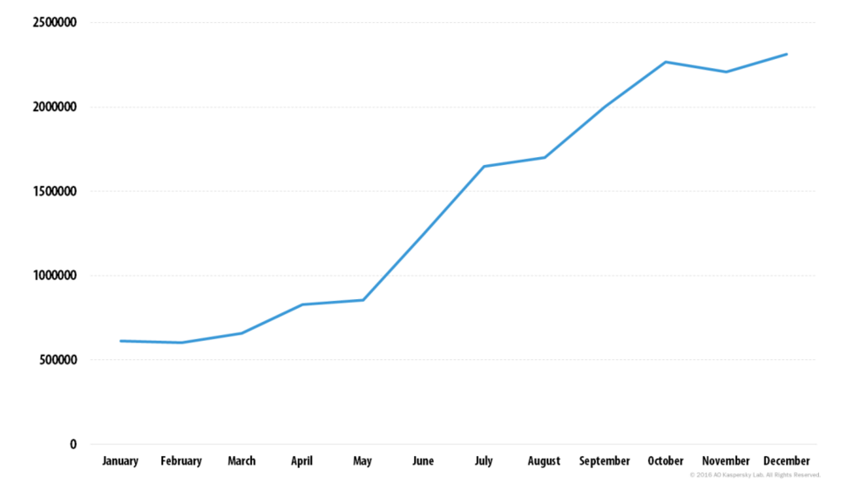
Malware
FIGURA I. THE NUMBER OF ATTACKS BLOCKED BY KASPERSKY LAB SOLUTIONS, 2015 [6]

Slide 10
Técnicas para el análisis de amenazas
Proyecto SafeCandy [7]
Análisis estático
Análisis dinámico
Inteligencia artificial aplicada

Slide 11
Técnicas para el análisis de amenazas
Análisis estático
Es una técnica que evalúa los comportamientos maliciosos en el código fuente, datos o archivos binarios sin ejecutar directamente la aplicación [8]. Su complejidad ha aumentado debido a la experiencia que han adquirido los cibercriminales en el desarrollo de aplicaciones y se ha demostrado que es posible evitarlo a partir de técnicas de ofuscación [9].

Slide 12
Técnicas para el análisis de amenazas
Análisis dinámico
Son métodos que estudian el comportamiento del malware en ejecución mediante simulación de gestos; en esta técnica se analizan los procesos en ejecución, la interfaz de usuario, conexiones de red, apertura de sockets, entre otros [10]. Por otra parte, ya existen técnicas que permiten evadir el proceso realizado por el análisis dinámico, en donde el malware tiene la capacidad de detectar ambientes sandbox y detener su comportamiento malicioso [11].

Slide 13
Técnicas para el análisis de amenazas
Inteligencia artificial – Machine Learning
Busca que un sistema tenga la capacidad de aprender en entornos variables sin ser programado de forma explícita.
Aprendizaje supervisado
Aprendizaje no supervisado
Aprendizaje por refuerzo

Slide 14
Aplicación de inteligencia artificial
El software convencional de seguridad requiere de un esfuerzo humano para identificar las vulnerabilidades a través de un proceso que permita encontrar sus características, luego se procede al desarrollo de la solución sobre la herramienta. Esta es una labor que puede ser más eficiente si se aplicaran algoritmos de Machine Learning [12].

Slide 15
Machine Learning - Malware
Tanto el análisis estático como el dinámico sirven para obtener los datos que serán luego procesados por los algoritmos de Machine Learning
Los dataset deben estar equilibrados
Tecnologías para ML: WEKA, Scikit-learn y LIBSVM

Slide 16
Machine Learning - Malware
El tamaño de los dataset es variable
Gran parte de los estudios hacen uso del dataset de malware del proyecto MalGenome [13] y un crawler [14] para la descarga de las aplicaciones benignas

Slide 17
Metodología
Framework de análisis estático
Se recolectaron un total de 558 APKs
279 aplicaciones de bajos privilegios de un dataset open source [15]
279 aplicaciones malignas del MalGenome
Se utilizó la herramienta ApkTool 2.0.3 para obtener los archivos AndroidManifest.xml de cada APK

Slide 18
Metodología
A través del desarrollo de un analizador de permisos se evaluaron los 558 AndroidManifest.xml contra una lista de 330 permisos. Como resultado, el analizador crea un dataset binario de 558 filas por 331 columnas

Slide 19
Metodología
$$R_{i}=\left\{\begin{aligned}1&, Si el analizador detectó un permiso accedido \\ 0,En otro caso \end{aligned}\right.$$
$$C_{i}=\left\{\begin{aligned}1&, Si el aplicativo es malicioso \\ 0,En otro caso \end{aligned}\right.$$

Slide 20
Metodología
Del dataset binario se crearon dos particiones
71 % para el entrenamiento
29 % para las pruebas
Se entrenaron y verificaron los siguientes algoritmos de Machine Learning:
Naive Bayes, Bagging, KNeighbors, Support Vector Machines (SVM), Stochastic Gradient Descent (SGD) y Decisión Tree

Slide 21
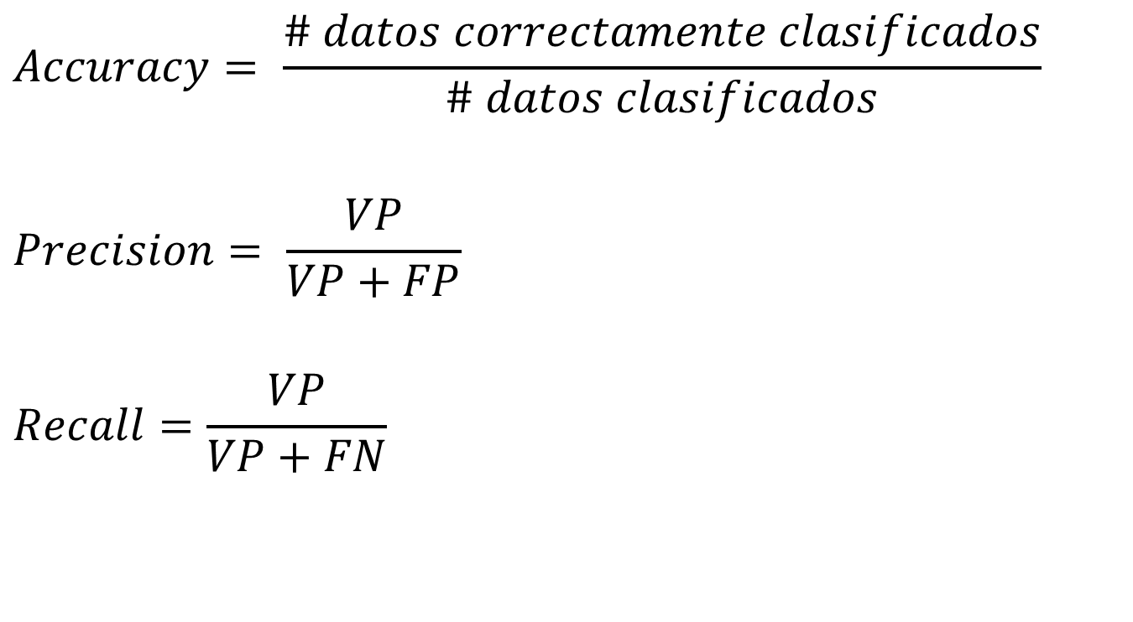
Medidas de evaluación
$$Accuracy= \frac{\# datos correctamente clasificados}{\# datos clasificados}$$
$$Precision= \frac{VP}{VP+FP}$$
$$Recall=\frac{VP}{VP+FN}$$
Verdadero Positivo | Falso Positivo
Falso Negativo | Verdadero Negativo
TABLA I. MATRIZ DE CONFUSIÓN

Slide 22
Experimento
Tecnologías utilizadas
Durante el trabajo se utilizó como lenguaje de desarrollo Python y las herramientas de machine learning de Scikit-Learn 0.17.

Slide 23
Experimento
Algoritmo | Metricas de desempeño
 | Precision |  | Recall |  | f1 - score |  | Accuracy
 | 0 | 1 | 0 | 1 | 0 | 1
NaiveBayes | 0,9 | 0,76 | 0,79 | 0,88 | 0,84 | 0,82 | 0,83
Bagging | 0,94 | 0,88 | 0,88 | 0,93 | 0,91 | 0,9 | 0,9
Kneighbors | 0,94 | 0,95 | 0,95 | 0,94 | 0,94 | 0,94 | 0,94
SVM | 0,93 | 0,88 | 0,88 | 0,92 | 0,9 | 0,9 | 0,9
SGD | 0,91 | 0,94 | 0,94 | 0,91 | 0,92 | 0,93 | 0,92
DecisionTree | 0,93 | 0,94 | 0,94 | 0,93 | 0,93 | 0,93 | 0,93
TABLA II. RESULTADO EN EL DESEMPEÑO INDIVIDUAL DE LOS 6 CLASIFICADORES

Slide 24
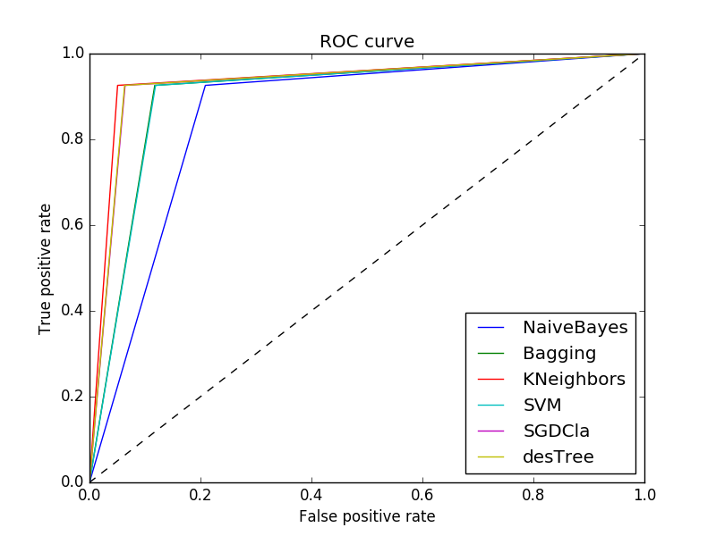
Experimento
FIGURA II. CURVA ROC

Slide 25
Experimento
Aplicaciones Sanas >= 10 |  | Malware >= 100
ACCESS_COARSE_LOCATION |  | WRITE_SMS
ACCESS_FINE_LOCATION |  | WRITE_EXTERNAL_STORAGE
ACCESS_NETWORK_STATE |  | RECEIVE_BOOT_COMPLETED
ACCESS_WIFI_STATE |  | READ_SMS
BLUETOOTH |  | READ_PHONE_STATE
CAMERA |  | INTERNET
CHANGE_WIFI_STATE |  | ACCESS_WIFI_STATE
GET_ACCOUNTS |  | ACCESS_NETWORK_STATE
INTERNET
READ_CONTACTS
READ_EXTERNAL_STORAGE
READ_PHONE_STATE
RECEIVE_BOOT_COMPLETED
VIBRATE
WAKE_LOCK
WRITE_EXTERNAL_STORAGE
TABLA II. PERMISOS ACCEDIDOS POR LAS APLICACIONES

Slide 26
Conclusiones y trabajo futuro
La evaluación de nuestro dataset presenta como mejor algoritmo de clasificación Kneighbors
Evaluar los clasificadores entrenados contra otro conjunto de aplicaciones
Emplear otras técnicas de inteligencia artificial
Implementar un método que permita al algoritmo aprender de las malas clasificaciones

Slide 27
Conclusiones y trabajo futuro
Explorar otras características de Android para el entrenamiento
Como parte de los diferenciales, los resultados presentados se obtienen a partir de aplicaciones utilizadas en otros artículos

Slide 28
Referencias
[1] Pichai, S. Google I/O 2014 - Keynote [video. 6:43m], https://www.google.com/events/io. June 2014.
[2] Elenkov, N. Android Security Internals: An In-depth Guide to Android's Security Architecture. No Starch Press. October 2014.
[3] Drake, J. J., Lanier, Z., Mulliner, C., Fora, P. O., Ridley, S. A., & Wicherski, G. Android Hacker's Handbook. John Wiley & Sons, Indianapolis. March 2014.
[4] Peiravian, N., & Zhu, X. Machine learning for android malware detection using permission and api calls. In Tools with Artificial Intelligence (ICTAI), 2013 IEEE 25th International Conference on (pp. 300-305). IEEE. November 2013.
[5] Plaza, E. Kaspersky detecta el primer troyano para Android - Wayerless. http://www.wayerless.com/2010/08/kaspersky-detecta-el-primer-troyano-para-android. Agust 2010.
[6] Unuchek, R., & Chebyshev, V. Mobile malware evolution 2015. https://securelist.com/analysis/kaspersky-security-bulletin/73839/mobile-malware-evolution-2015/. Feb 2016.

Slide 29
Referencias
[7] Londoño, S., Urcuqui, C. C., Amaya, M. F., Gómez, J., & Cadavid, A. N. (2015). SafeCandy: System for security, analysis and validation in Android.Sistemas y Telemática, 13(35), 89-102.
[8] Batyuk, L., Herpich, M., Camtepe, S. A., Raddatz, K., Schmidt, A., & Albayrak, S. Using static analysis for automatic assessment and mitigation of unwanted and malicious activities within Android applications. Malicious and Unwanted Software (MALWARE), 2011 6th International Conference on. IEEE, Piscataway. 2011.
[9] Sharif, M. I., Lanzi, A., Giffin, J. T., & Lee, W. Impeding Malware Analysis Using Conditional Code Obfuscation. In NDSS. February 2008.
[10] Drake, J. J., Lanier, Z., Mulliner, C., Fora, P. O., Ridley, S. A., & Wicherski, G. Android Hacker's Handbook. John Wiley & Sons, Indianapolis. 2014.

Slide 30
Referencias
[11] Petsas, T., Voyatzis, G., Athanasopoulos, E., Polychronakis, M., & Ioannidis, S. Rage against the virtual machine: hindering dynamic analysis of android malware. In Proceedings of the Seventh European Workshop on System Security (p. 5). ACM. April 2014.
[12] Chan, P. K., & Lippmann, R. P. Machine learning for computer security. The Journal of Machine Learning Research, 7, 2669-2672. December 2006.
[13] Yajin Zhou, Xuxian Jiang, "Dissecting Android Malware: Characterization and Evolution," Proceedings of the 33rd IEEE Symposium on Security and Privacy (Oakland 2012), San Francisco, CA, May 2012.
[14] Narudin, F. A., Feizollah, A., Anuar, N. B., & Gani, A. Evaluation of machine learning classifiers for mobile malware detection. Soft Computing, 1-15. 2014.
[15] Krutz, D. E., Mirakhorli, M., Malachowsky, S. A., Ruiz, A., Peterson, J., Filipski, A., & Smith, J. (2015, May). A dataset of open-source Android applications. In Mining Software Repositories (MSR), 2015 IEEE/ACM 12th Working Conference on (pp. 522-525). IEEE.

Slide 31
¡Muchas gracias!
Contacto:
Christian Camilo Urcuqui López
ccurcuqui@icesi.edu.co

